Slide 1
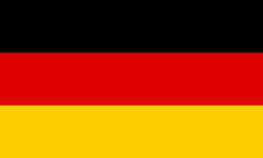
Duitsland in Europa
1918 - 1991
Historische Context 2

Slide 2
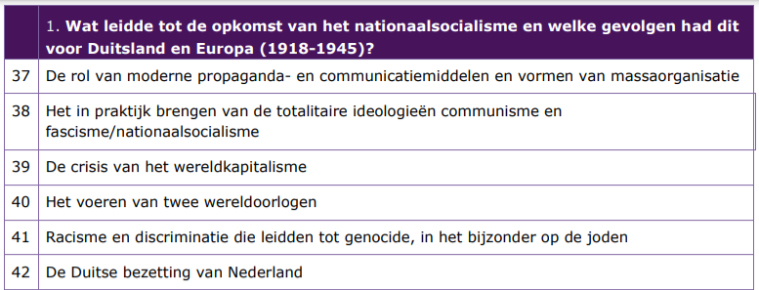
2.1 Nazisme als een donkere wolk over Europa

Slide 3
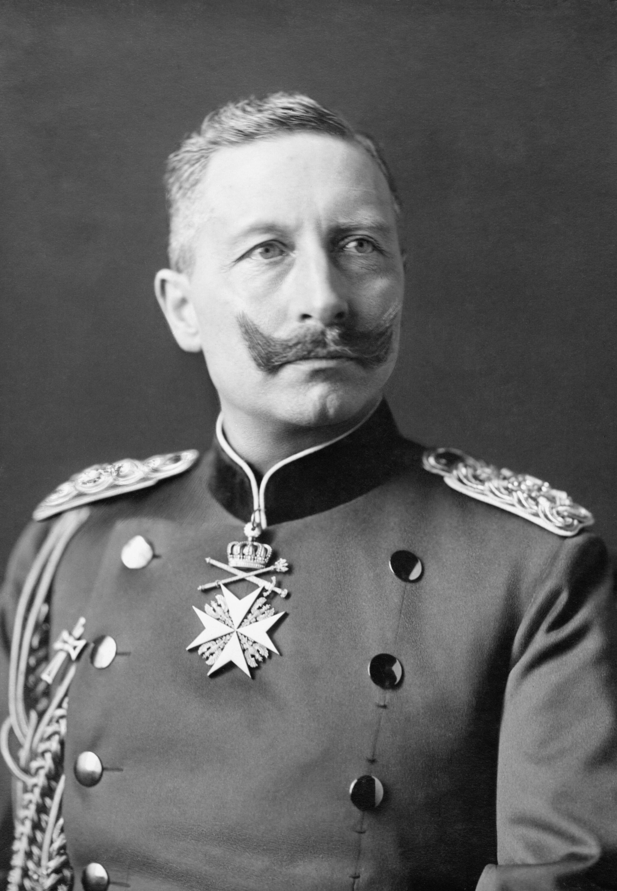
Einde WO 1
Keizer Wilhelm II
Bondgenoten zwak, geen terreinwinst, Duitse leger staat er steeds meer alleen voor
1917: Amerika verklaart Duitsland de oorlog (deelname 1918)
Amerikanen willen wel onderhandelen, als…..

Slide 4
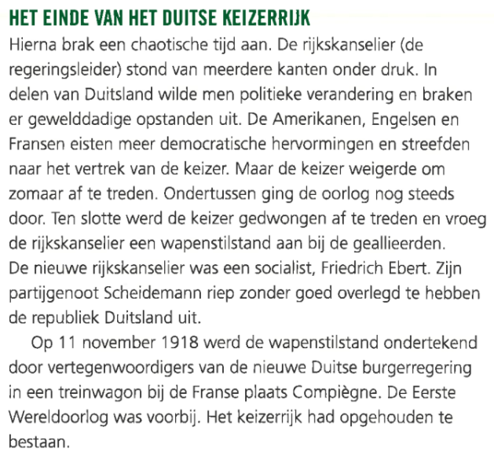
Het einde van het Duitse keizerrijk
Opluchting: oorlog is voorbij, maar ook verwarring en onzekerheid → 3 problemen
Politiek
Vredesverdrag
Economie

Slide 5
De Eerste Wereldoorlog (1914 - 1918)
1918 einde WO 1
Gevolgen
VS willen onderhandelen over een wapenstilstand, maar eisten eerst democratische hervormingen in Duitsland
De Duitse legerleiding gaf keizer Wilhelm II het advies om een nieuwe democratische regering aan te stellen. Deze regering zou de wapenstilstand tekenen en de verantwoordelijkheid voor de nederlaag drage.
De keizer trad af, een burgerregering trad aan en toog naar Versailles voor vredesonderhandelingen

Slide 6
De Alleinschuld en het Verdrag van Versailles
In Versailles werd onderhandeld over de definitieve vredesvoorwaarden. Duitsland ontving hiervoor geen uitnodiging, alleen de 'overwinnaars' van de oorlog kwamen samen.
Oorzaak
Duitsland werd verantwoordelijk gehouden voor het uitbreken van de Eerste Wereldoorlog en kreeg de Alleinschuld toebedeeld
Redenen
Na de aanslag op de Oostenrijkse kroonprins Franz-Ferdinand in Sarajevo steunde Duitsland Oostenrijk-Hongarije onvoorwaardelijk, wat van cruciaal belang was voor de aanloop naar de oorlog.
Het agressieve Duitse mobilisatieplan (Von Schlieffenplan) had ertoe geleid dat het hoogoplopende conflict tussen Oostenrijk, Rusland en Duitsland onmiddellijk was uitgegroeid tot één grote Europese oorlog
Gevolg
De onderhandelaars in Versailles dwongen Duitsland een vernederend Vredesverdrag te ondertekenen

Slide 7
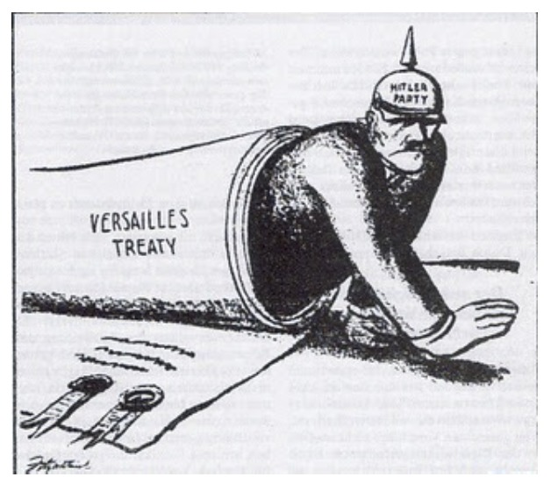
Verdrag van Versailles
Het Verdrag van Versailles moest de vrede besluiten na de Eerste Wereldoorlog. Maar eerder dan maatregelen die voortaan vrede in Europa vast zouden leggen, bevatte het verdrag vooral artikels die wraak namen op de Centrale Mogendheden (bezetting van de industriegebieden van Duitsland, opdeling van Oostenrijk en Hongarije, ontwapening) of die de overwinnaars beloonden (overdracht van kolonies, zware herstelbetalingen, overdracht van grensgebieden).
Wat de cartoonist toont is dat uit zo'n fout vredesverdrag uiteindelijk een norse militair met een Duitse pinhelm en een 'tandenborstelsnor' komt gekropen, die bovendien heel duidelijk aangeeft wie er voortkomt uit zo'n ongunstig verdrag: 'Hitler Party'. Het resultaat van het verdrag van Versailles was een groot ongenoegen in Centraal-Europa, waarbij de politieke partij van Hitler populair kon worden.
Deze cartoon heeft te maken met het verdrag van Versailles, maar wat?
Notes:
De cartoon heet 'the Source' (de Bron) en is getekend door de Amerikaan Daniel Fitzpatrick voor The St. Louis Post, waarin het op 19 oktober 1930 werd gepubliceerd. In september waren er net Rijksdagverkiezingen geweest waarbij de NSDAP (de nazi-partij van Hitler) van 12 naar 107 zetels was gestegen en daarmee de op een na grootste partij werd in dat Duitse parlement.

Slide 8
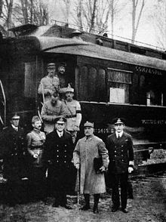
Een ‘slechte’ vrede
11 november 1918 (11:11 uur)
Wapenstilstand & vredesbesprekingen
De Vrede van Versailles
Afwezig: De verliezers,
Duitsland, Oostenrijk-
Hongarije en Turkije

Slide 9
Een ‘slechte’ vrede
Duitsland krijgt de schuld
Verliest Elzas – Lotharingen aan Frankrijk
Verliest gebieden in het oosten aan Polen
Moet hoge herstelbetalingen betalen
Duitse kolonies afgenomen
Klein en zwak leger
Volkenbond opgericht: Duitsland mag geen lid zijn

Slide 10
Politieke verdeeldheid in Duitsland
Na de val van het keizerrijk → Machtsstrijd tussen socialisten & communisten. Extremistische groeperingen proberen de macht te grijpen.
SPD (Sozialdemokratische Partei Deutschlands)
Wilde een parlementaire democratie waarin plaats was voor verschillende politieke partijen
KPD (Kommunistische Partei Deutschlands)
Wilde het parlement en de politieke partijen afschaffen en vervangen door 'raden, bestaande uit vertegenwoordigers van arbeiders en soldaten
Nationalisten en conservatieven wilden een eind aan de prille democratie en verlangden naar het herstel van de autoritaire keizer
Na de verkiezingen werd januari 1919 een nieuw parlement gekozen. Door voortdurende onrust in berlijn besloten de afgevaardigden bijeen te komen in Weimar

Slide 11
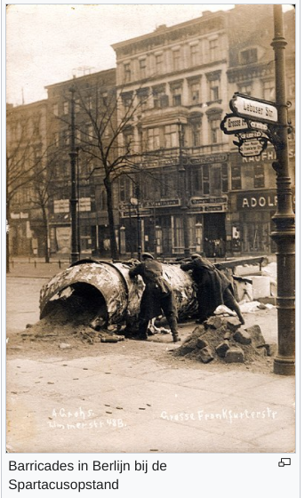
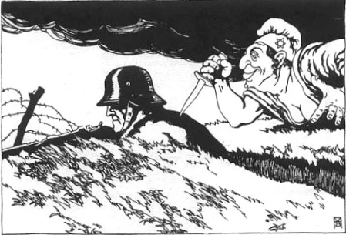
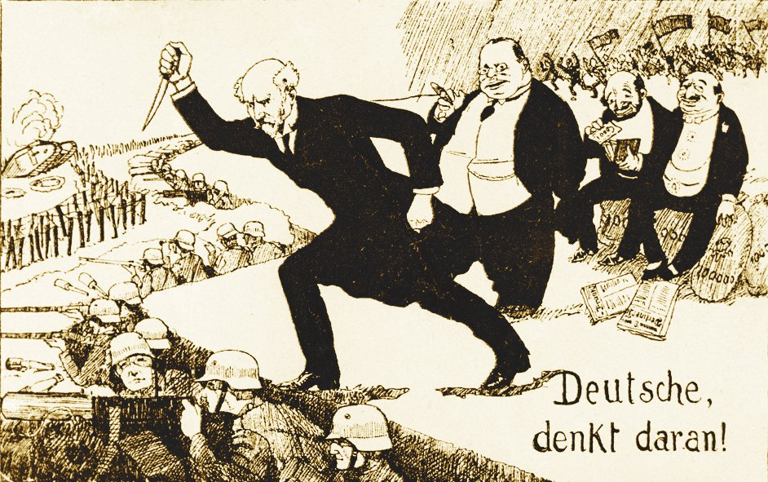
Republiek van Weimar (1919 - 1933)
Voor het eerst een democratie
De machtsstrijd was het resultaat van de abdicatie van keizer Wilhelm II en het aftreden van de kanselier prins Max van Baden op 9 november 1918, die de macht overdroeg aan Friedrich Ebert als leider van de grootste partij in het Duitse parlement. Dit halfslachtig optreden was het sein voor de Spartacusbond om op te roepen tot revolutie. Op 25 december werd de drukkerij van het SPD-blad Vorwärts bezet door de Spartacisten.
Nieuwe grondwet
Democratische Republiek met president
Kiesrecht man en vrouw
Veel tegenstanders
Dolkstootlegende
1920: Republiek zonder Republikeinen

Slide 12
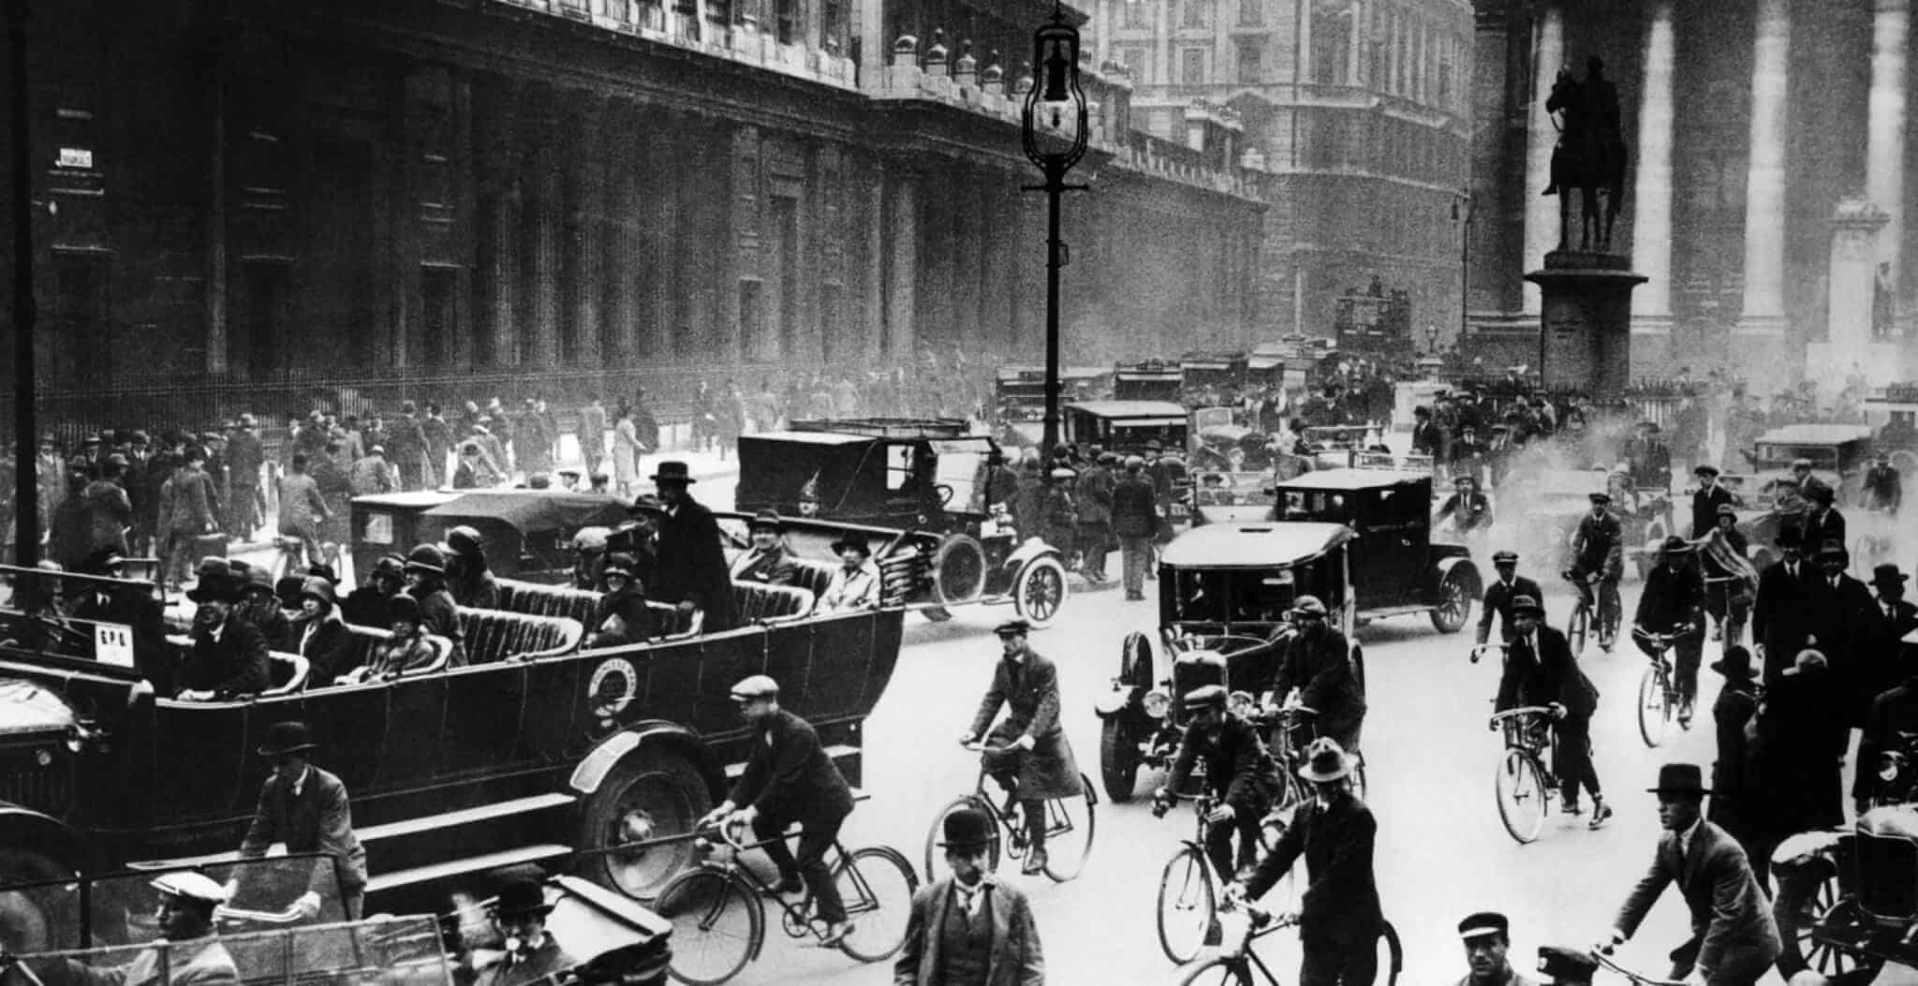
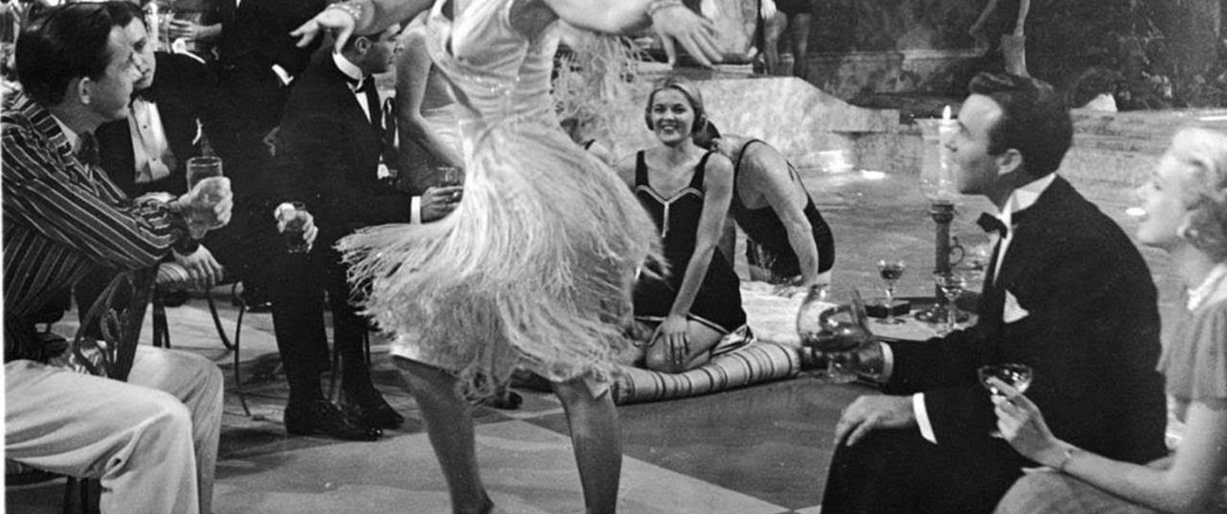
Roaring twenties
Na WO 1:
economische groei (voornamelijk in Amerika)
Innovaties in landbouw en productie
productie neemt toe
prijzen dalen
lonen stijgen
welvaart stijgt
Optimisme

Slide 13
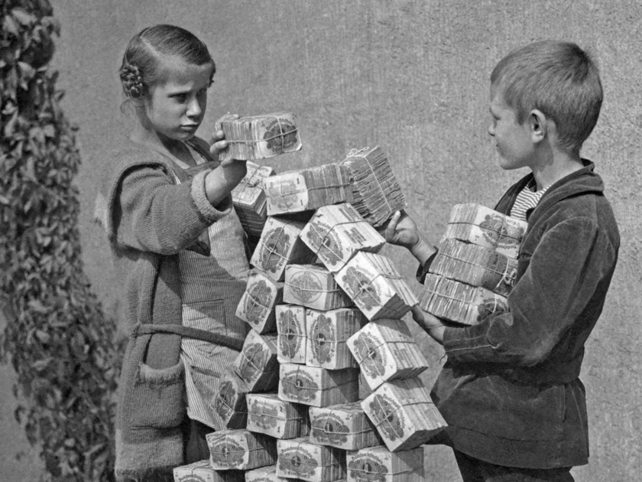
De economische situatie en de crisis van 1923 (du)
Vrede van Versailles
  Herstelbetalingen
Elzas-Lotharingen
Duitsland kan niet meer betalen → Bezetting van het Ruhrgebied → Stakingen → Geld bijdrukken → Hyperinflatie → Enorme economische crisis

Slide 14
De economische crisis van 1923
Het lukt Duitsland niet om de financiële afspraken uit het Verdrag van Versailles na te komen en de economie weer op gang te krijgen
Frankrijk & België bezetten het Ruhrgebied
Duitse regering roept arbeiders op om te gaan staken, betaalde wel de lonen door
Om de lonen te kunnen betalen werd steeds meer geld bijgedrukt. Dat zorgde voor een steeds hoger worden de inflatie → hyperinflatie
Verlies Elzas-Lotharingen aan Frankrijk
Herstelbetalingen
Duitsland kwam nog dieper in een economische crisis terecht

Slide 15
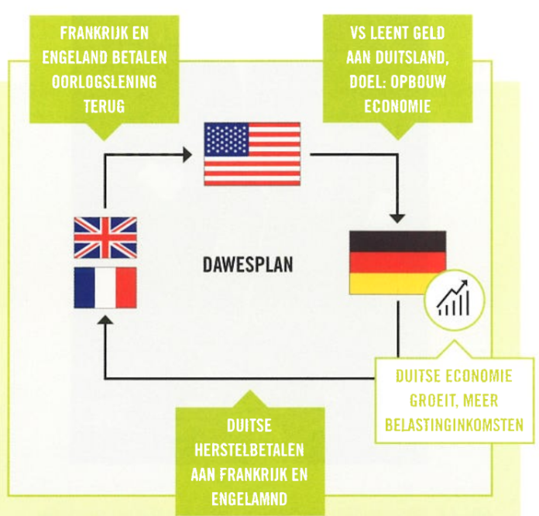
Stabiele jaren 1924-1929
Dawesplan
  Einde bezetting Ruhrgebied
  Lager bedrag aan herstelbetalingen, totaal bedrag blijft gelijk
  Nationale Duitse bank onder toezicht
  Amerikaanse leningen
Streseman (minister van BuZa)
  relaties met westerse landen verbeteren als stimulans voor de handel
  huidige westgrenzen als blijvend accepteren
Rust hersteld en ogenschijnlijk stabiele democratie

Slide 16
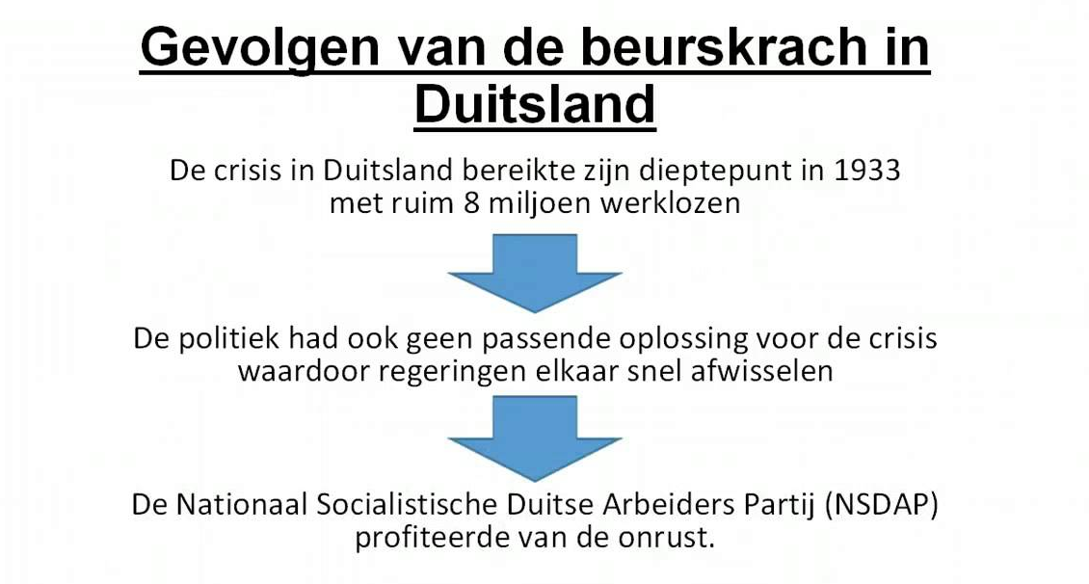
Internationale economische crisis
In 1929 stortte de beurs van Wall Street in → Beurskrach.
Duitsland werd extra hard getroffen → Waarom?
Duitsland kwam opnieuw in een zware (economische en politieke) crisis terecht
Duitse bevolking verliest steeds meer vertrouwen in de Weimar Republiek

Slide 17
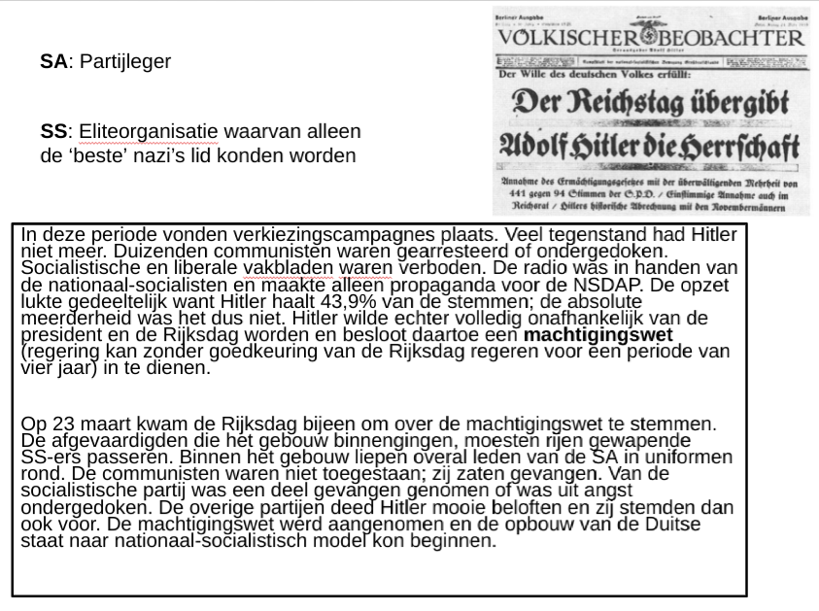
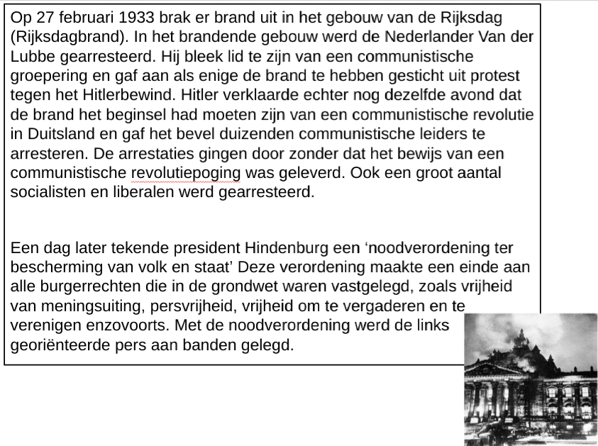
Het einde van de Weimarrepubliek
januari 1933: Hitler wordt benoemd tot Rijkskanselier

Slide 18
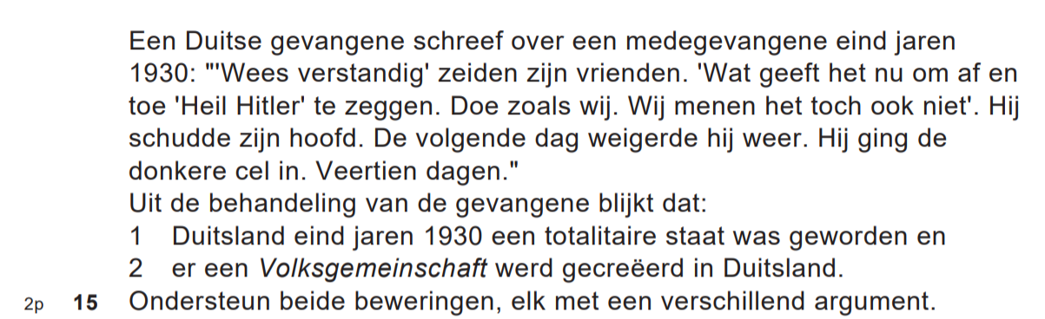

Slide 19
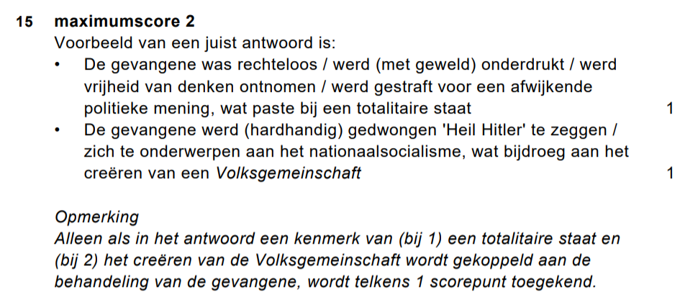

Slide 20
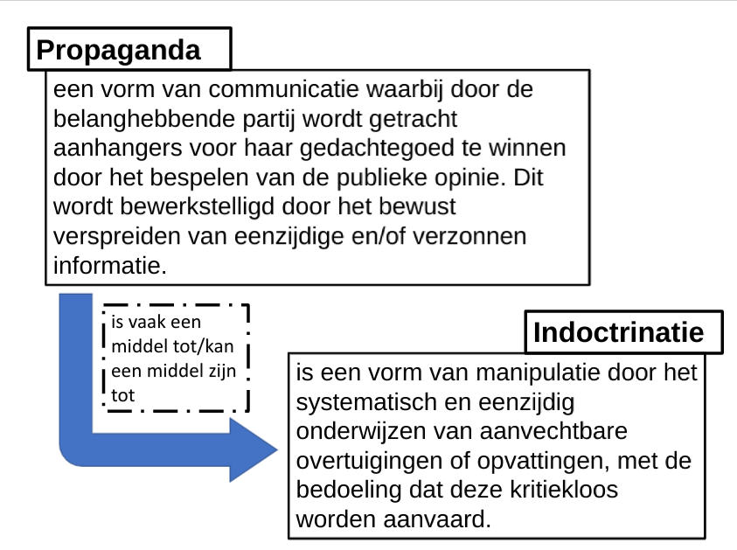
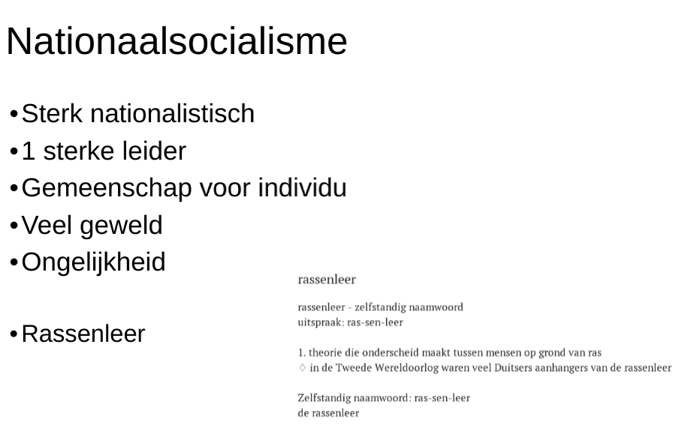
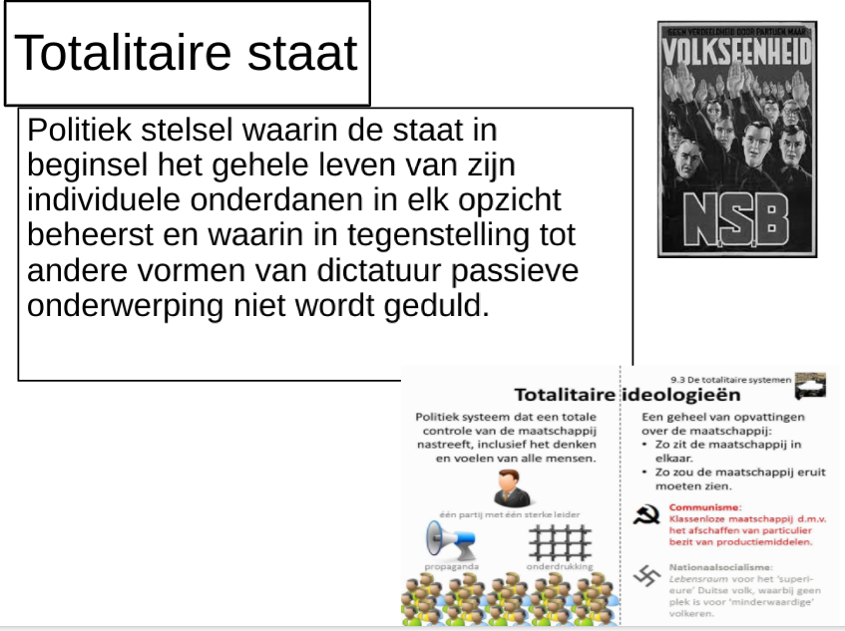
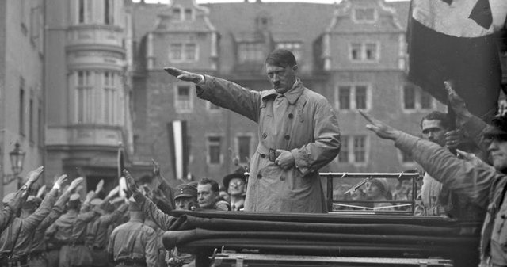
Nazificatie
Heim ins Reich - Lebensraum
Volksgemainschaft
Anschluss

Slide 21
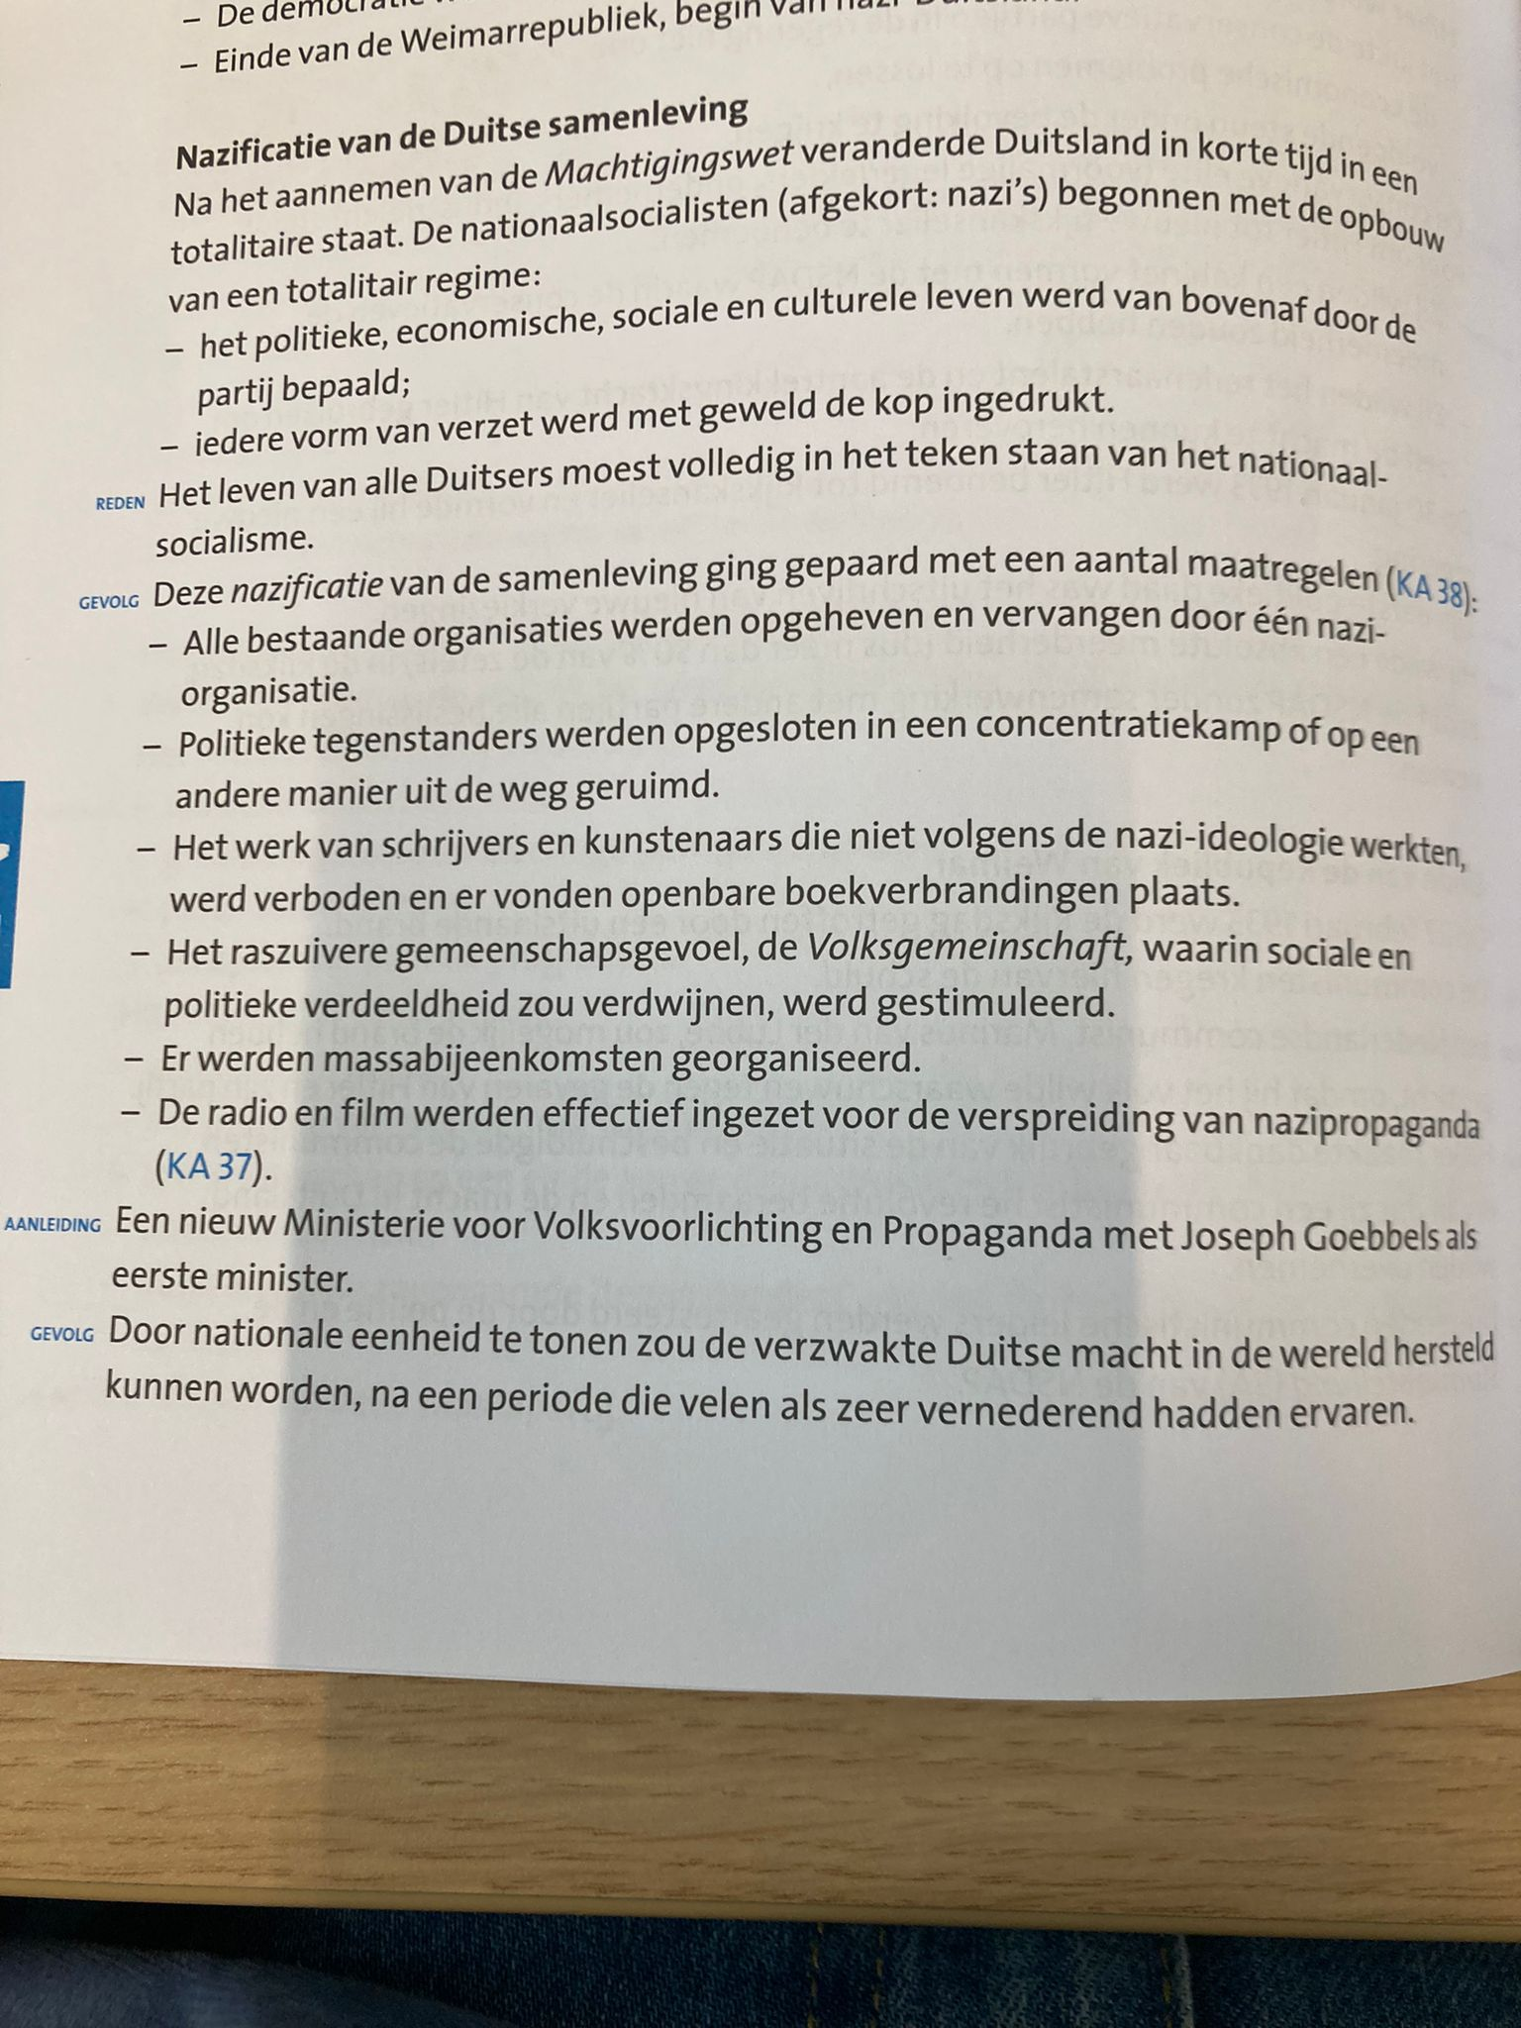
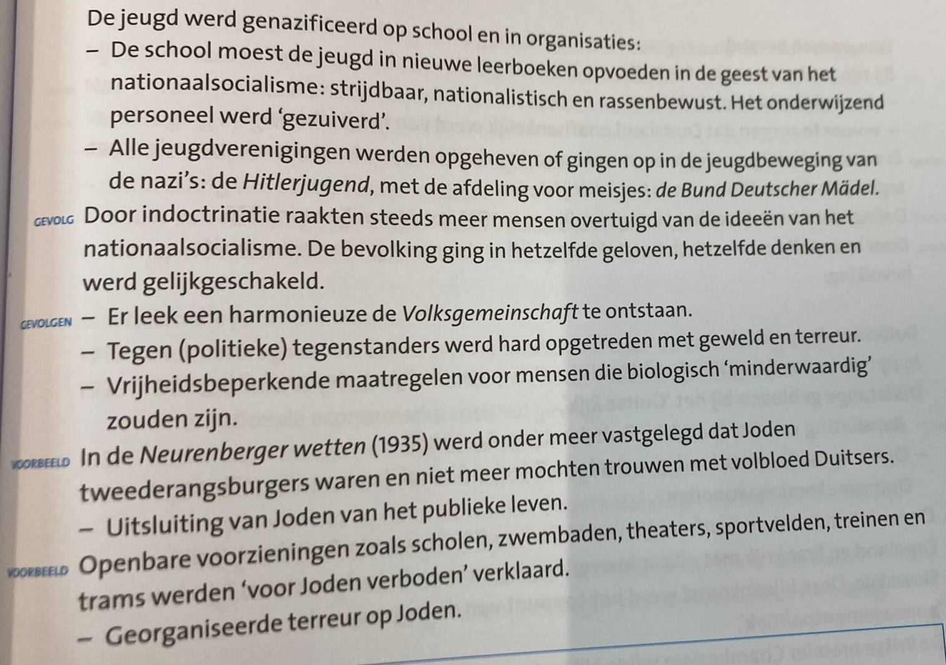

Slide 22
Economisch herstel
Bij zijn aantreden beloofde Hitler:
werkloosheid op te lossen
ervoor te zorgen dat Duitsland onafhankelijk werd van het buitenland
Gevolgen
Er ontstond een gemengde economie waarin privébezit was toegestaan, maar de staat ingreep in de landbouw en het bedrijfsleven
Daling van de werkloosheid van 6 miljoen naar 1 miljoen tussen 1933 en 1936
Door snelle economische herstel kreeg Hitler steun van grote delen van de bevolking

Slide 23
Buitenlandse politieke doelen van Duitsland
Aaneensluiting van alle Duitstalige gebieden
Anschluss met Oostenrijk
Sudetenland (Tsjecho-Slowakije) opeisen
Alle Duitsers in één staat verenigen → Lebensraum
Verovering van heel Tsjecho-Slowakije
Aanval op Polen

Slide 24
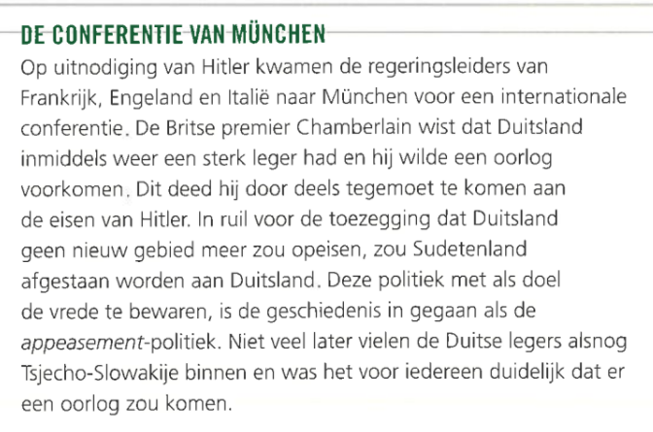
Appeasementpolitiek

Slide 25
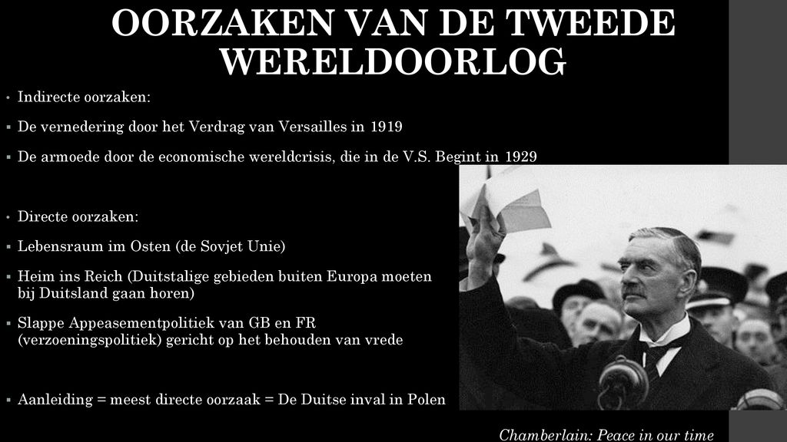
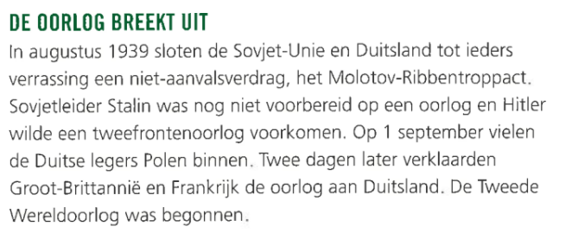
Oorzaken WO 2

Slide 26
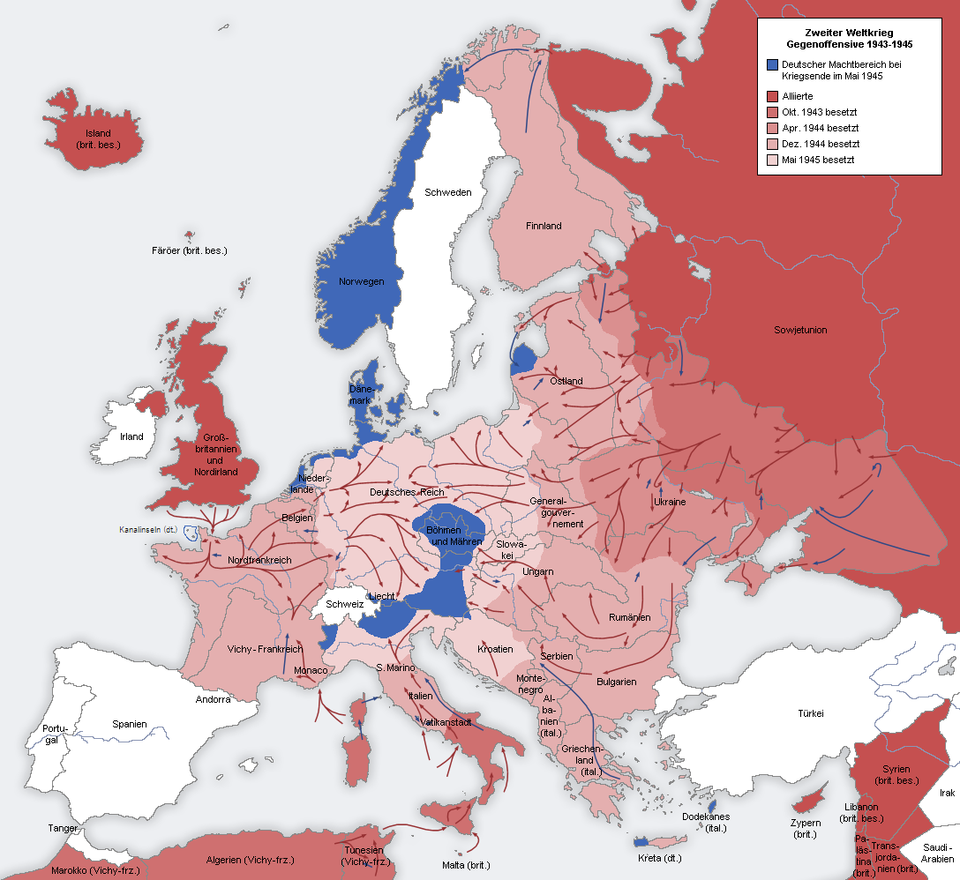
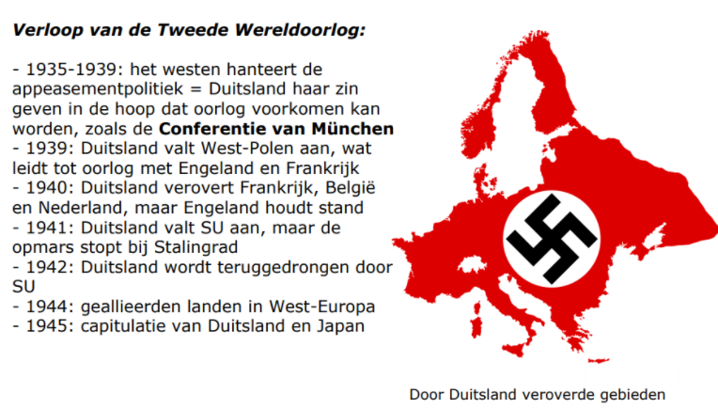
De Tweede Wereldoorlog

Slide 27
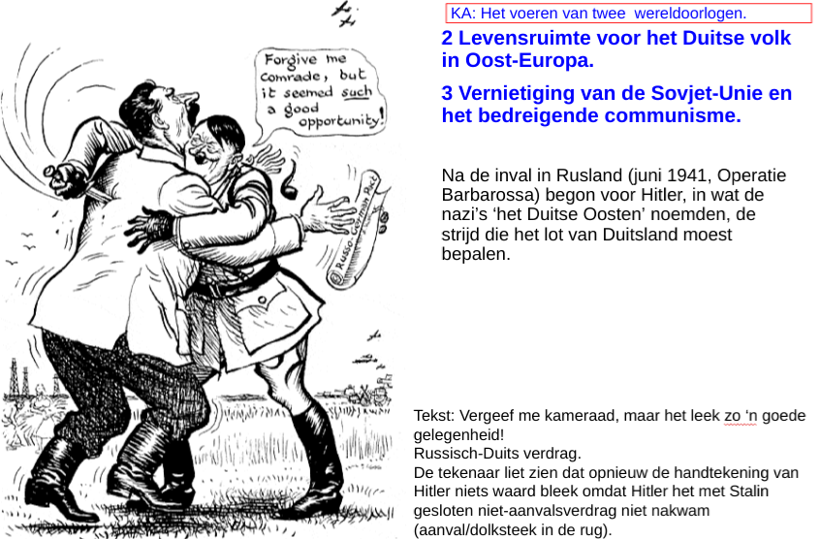

Slide 28
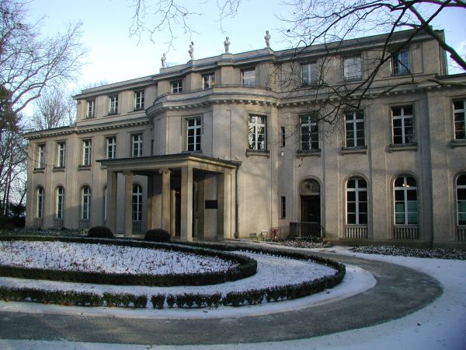
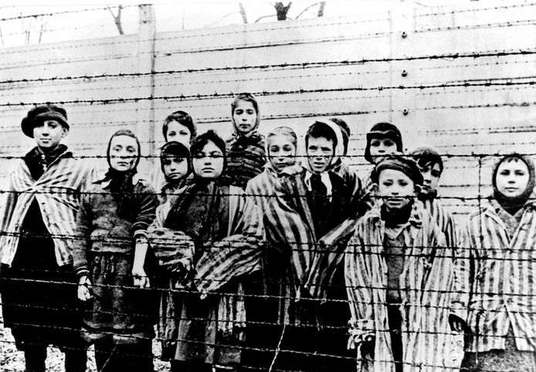
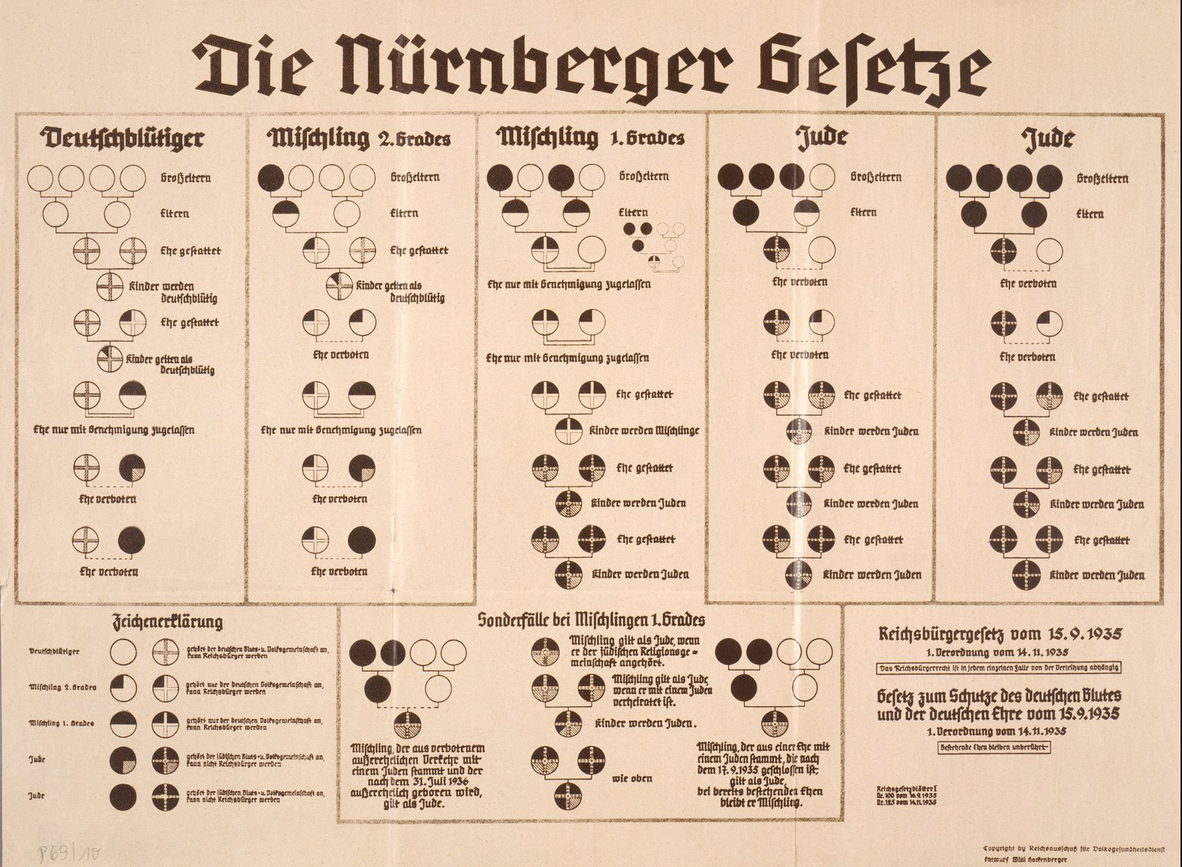
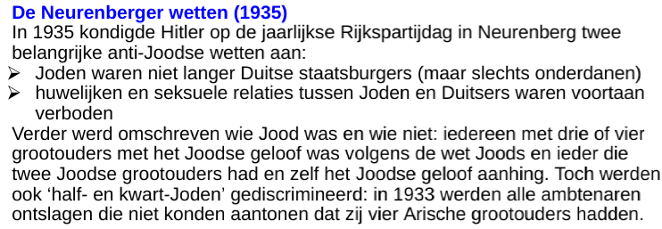
Jodenvraagstuk → De Holocaust
1935: Rassenwetten (neurenbergerwetten)
1942: Wannseeconferentie → Endlösung

Slide 29
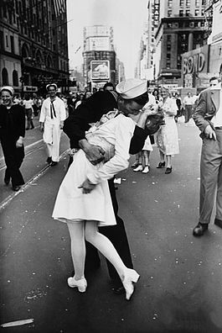
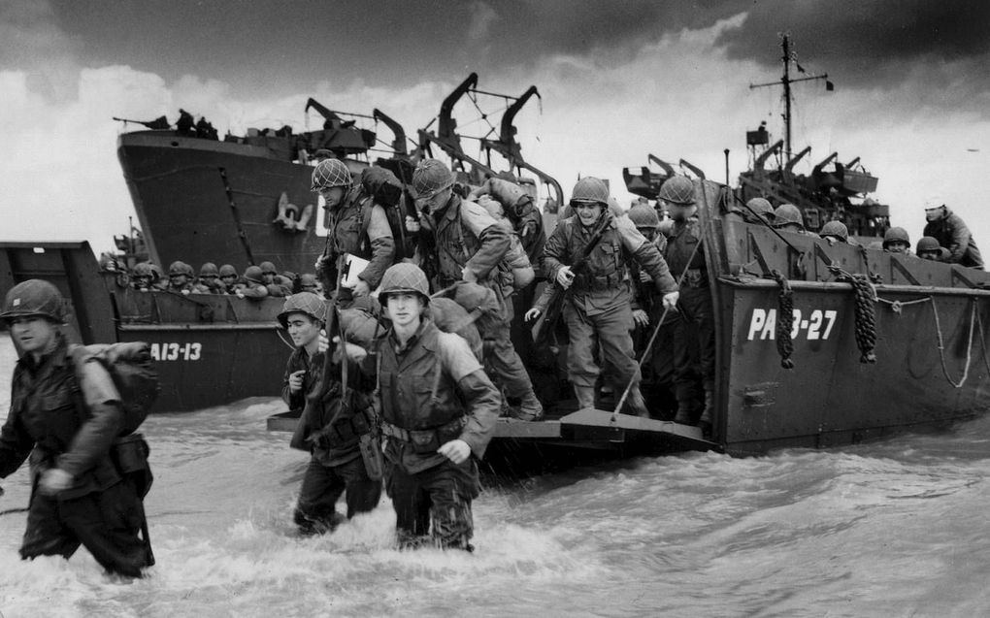
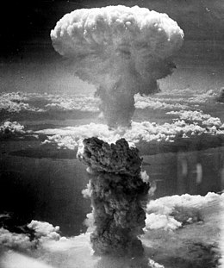
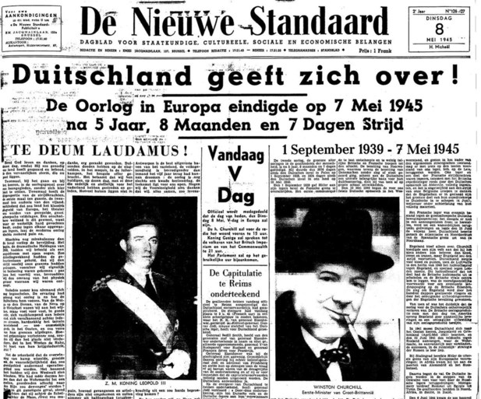
Het einde
1942-1943: Slag om Stalingrad
→ Keerpunt
6 juni 1944
8 mei 1945
augustus 1945: einde oorlog in Azië

Slide 30
Jaartallen die je moet kennen
1919 Het Verdrag van Versailles
1929 Beurskrach
1933 Hitler Rijkskanselier
1938 Conferentie van München
1939 Oorlogsverklaring na inval van Polen

